Slide 1
數學教學案例
幾何篇
認識各種三角形
U10711017 伍潔瑜

Slide 2
1
案例簡介
目錄
CONTENT
2
教學案例
3
問題

Slide 3
1
案例簡介
● 三角形的分類方式
● 案例描述
● 教學對象
● 學生的先備經驗
● 教學目標
● 活動目標

Slide 4
三角形的分類方式
三角形是由三條邊、三個角，共六個元素所構成，而分類與命名的起因就是邊角間的某些特定關係，會使三角形在外觀上具有某種特徵。因此我們利用分類與命名，將具有某些特殊特徵的三角形區隔出來。

Slide 5
而三角形的分類大致可以分為以下兩類：
把內角與直角的大小比較，將三角形分成銳角三角形、直角三角形和鈍角三角形
由邊長間的特殊關係進行命名，將三角形分成等腰三角形和等邊（正）三角形
用
角度
分
用
邊長
分
學生分類的分類方式只能具有一種屬性概念，不能將兩種屬性概念混合使用

Slide 6
案例描述
本案例是「三角形和扇形」的教學單元中的三角形的分類與命名環節
教學對象
五年級學生

Slide 7
學生的先備經驗
1- 認識基本三角形（正三角形，直角三角形，等腰三角形和等腰
直角三角形）
2- 認識基本三角形的簡單性質（正三角形，等腰三角形）
3- 認識兩平面圖形全等的意義
4- 能以「對應頂點」，「對應角」與「對應邊」的關係來描述三
角形全等的意義
5- 認識直角和平角
6- 能做角度的實測，並使用量角器畫出指定的角

Slide 8
教學目標
1- 知道三角形任意兩邊和大於第三邊
2- 認識銳角、鈍角、直角、周角
3- 認識等邊三角形、等腰三角形及其分類
4- 認識直角三角形、銳角三角形、鈍角三角形及其分類
5- 理解三角形三內角和為180度
6- 認識扇形與圓心角
活動目標
1- 透過分類，認識等邊三角形、等腰三角形
2- 透過分類，認識直角三角形、銳角三角形和鈍角三角形
3- 能辨別銳角三角形和鈍角三角形

Slide 9
2
教學案例
● 活動內容
● 討論結果
● 師生對話一
● 師生對話二
● 師生對話三

Slide 10
活動內容
每人發1包扣條（橘色5公分、紫色7.07公分、綠色8.66公分、黃色
10公分、藍色12.24公分紅色14.14公分）
1- 將4～6人分成一組，每人用扣條做出2個不同的三角形（每組
會有8～12個三角形）
2- 討論怎麼將這些三角形分類
3- 把分類的結果記下來，三角形貼在白紙上，並寫出分類的理由
（1）說說看，你們是怎麼去分類的？
（2）你們會怎麼幫同一類的三角形命名呢？
（3）比一比，各組分類的條件有什麼不同？

Slide 11
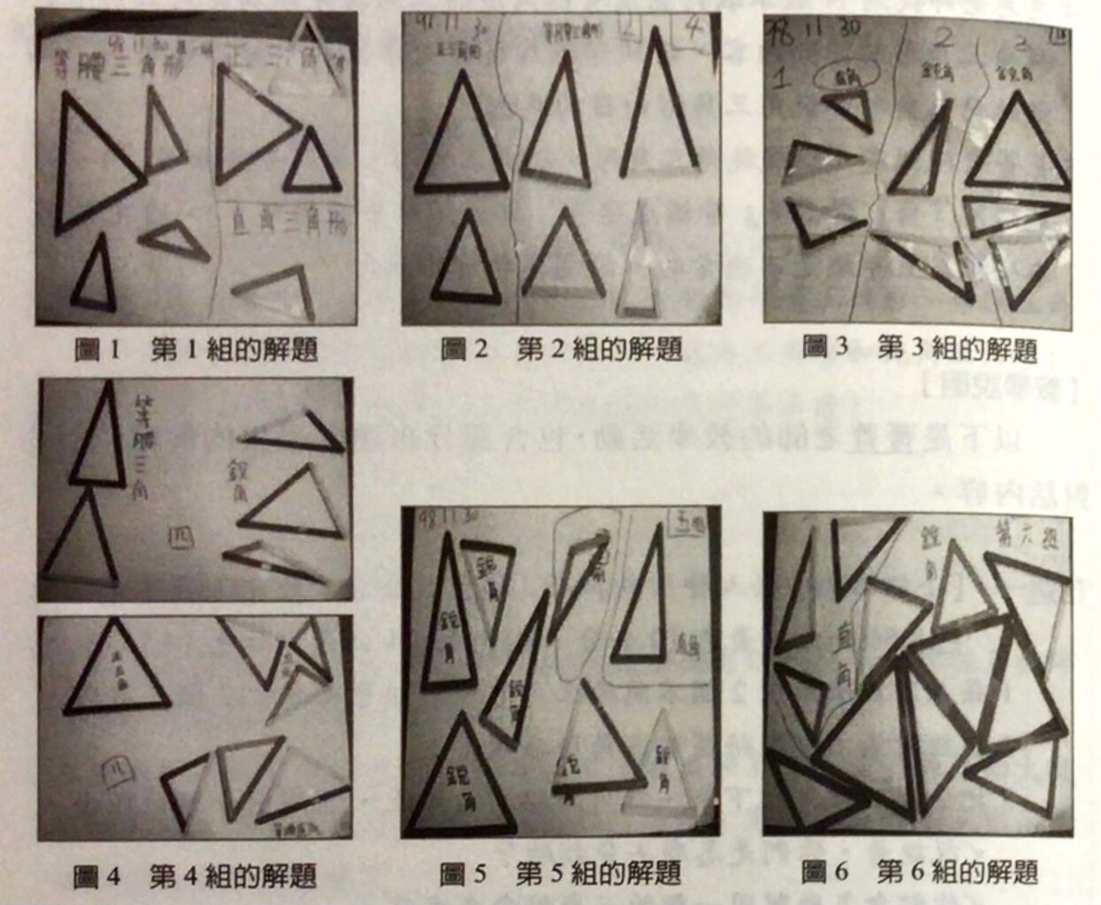
討論結果
扣條教具較適合用於邊的分類，角的分類用三角形圖卡較恰當

Slide 12
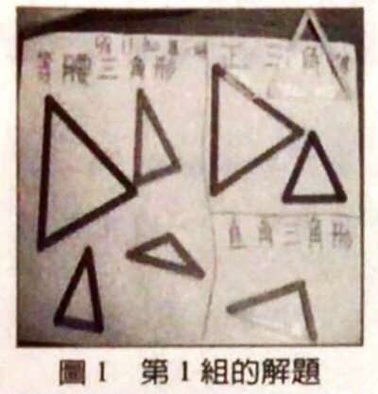
師生對話一
學生：我們做分類時不知道直角三角形是哪一類？因
為三個邊都不一樣長
老師：直角三角形三邊都不一樣長，所以不是等腰三
角形也不是正三角形，剛剛別组也有直角三角
形（教師手上拿出一等腰直角三角形），我們
可以用邊長去幫它做分類嗎？
學生：可以啊
老師：如果分類它會是屬於這邊的哪一類？
學生：等腰三角形
老師：所以同樣是直角三角形，有的可以用邊長把它
分成等腰三角形，可是有的直角三角形沒有辦
法用邊長去做分類？
學生：對
學生：我們第一組分成三類，第一類是等腰三角形，
第二類是正三角形，第三類是直角三角形
老師：請問你們是以什麼方式去分類？
學生：等腰三角形有兩個邊一樣長，有一個邊不同；
正三角形是三個邊都一樣長；而直角三角形它
是有一個直角
老師：你的等腰三角形跟正三角形是從三角形的什麼
條件去做分類的？
學生：邊長
老師：等腰三角形跟正三角形看的是三角形的邊長，
可是這個直角三角形看的是三角形的角度，為
什麼直角三角形不用邊長去幫它做分類？
老師應提醒學生在分類時只能使用一種屬性分類，不能邊長和角度混合分類，應讓他們將三邊不等長的三角形也進行命名分類，例如：不規則三角形、不等長三角形

Slide 13
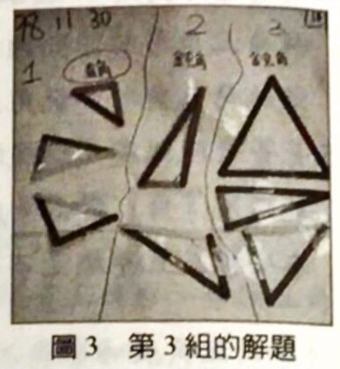
師生對話二
學生A：不是，一定要三個銳角
學生E：直角三角形它也有銳角啊
老師：哇～講得很棒！這個鈍角三角形裡面有沒有銳角？
全班：有哇
老師：直角三角形有沒有銳角？
全班：有哇
老師：只要有銳角是不是就叫銳角三角形？
全班：不是
老師：什麼情況下才可以叫銳角三角形？
全班：要有三個銳角
老師：只有兩個銳角的三角形可不可以叫做銳角三角
形？
全班：不行！
老師：我們来思考這個問題，你們會分直角三角形嗎
？
全班：會
老師：鈍角三角形呢？
全班：會
老師：只要有直角就叫直角三角形對不對？
全班：對
老師：有鈍角的就叫鈍角三角形，所以只要有銳角就
叫銳角三角形嗎？
老師：如果是鈍角必須符合什麼條件？
學生A：大於九十度，小於一百八十度
老師：好，所以你先找有直角的，再找有鈍角的，接
下来呢？
學生A：找出銳角三角形
老師：為什麼你叫它銳角三角形？
學生A：因為三個內角都沒有大於九十度
老師：要同時三內角沒有大於九十度才叫做銳角三角
形嗎？還是只要有一個銳角就叫做銳角三角形
呢？
學生C：不一定要三個銳角
學生A：一定要三個銳角
學生D：不一定啊
學生A：我們第三组是用它們的角度去分類
老師：先分出哪一類？
學生A：直角
老師：你發現有幾個三角形有直角？
學生A：有三個
老師：好，接下來呢？
學生A：再找出有鈍角的三角形
老師：看起來不太像耶，你怎麼知道它一定是鈍角？
學生A：因為它有大於九十度
老師：你怎麼知道它有大於九十度？
學生A：拿量角器量
學生B：我用切割墊的邊量
1- 直角三角形：
（1）三角形的內角中有直角
（2）三角形中的最大角是直角
2- 鈍角三角形：
（1）三角形的內角中有鈍角
（2）三角形中的最大角是鈍角
3- 銳角三角形：
（1）沒有直角或鈍角的三角形
（2）三角形中的最大角是銳角

Slide 14
師生對話三
老師：一個三角形有沒有可能三個鈍角？
全班：不可能
老師：三角形為什麼不可能三個鈍角？一個三角形裡面會有幾個
直角？
全班：一個
老師：為什麼只有一個？
學生A：最多一個直角，因為兩個直角就會變成一個平角，兩個
90度就是180度了。如果有兩個直角的話，就會變成長
方形或正方形
老師：我們說過三角形必須有三個內角，可是如果有兩直角的話
會發生什麼事？
全班：變成180度了
老師：變成180度，三角形的另外一角就不見了
三角形的命名教學目的不在於學習名詞，而是希望學生能通過命名分類的過程進而了解三角形的性質

Slide 15
3
問題

Slide 16
1
我們是用哪兩種屬性分類與命名三角形？
2
三角形分類時兩種屬性可以混用嗎？
三角形分類時兩種屬性可以混用嗎？
3
扣條與三角形圖卡分別適用於何種屬性分類？

Slide 17
剪報到此結束
謝謝大家

